Slide 1
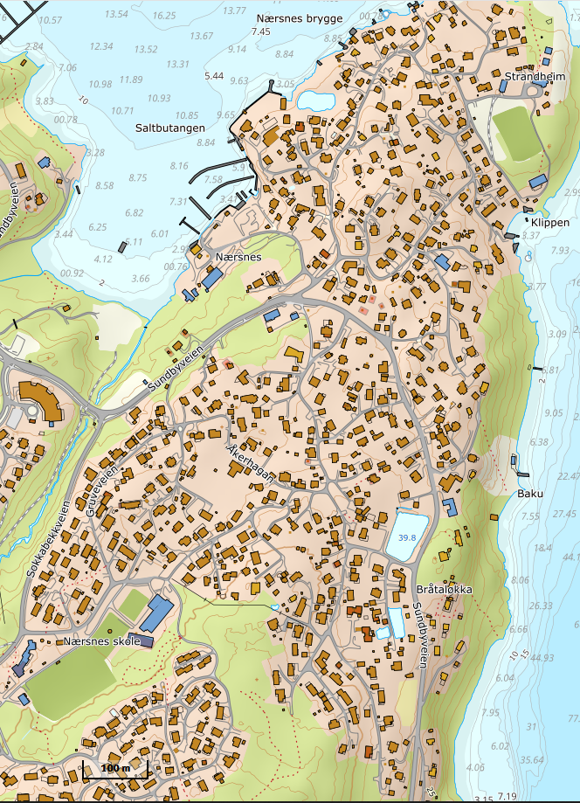
Veilaget Gamle Nærsnes
Godkjent Årsmøte 10.06.2020

